Slide 1
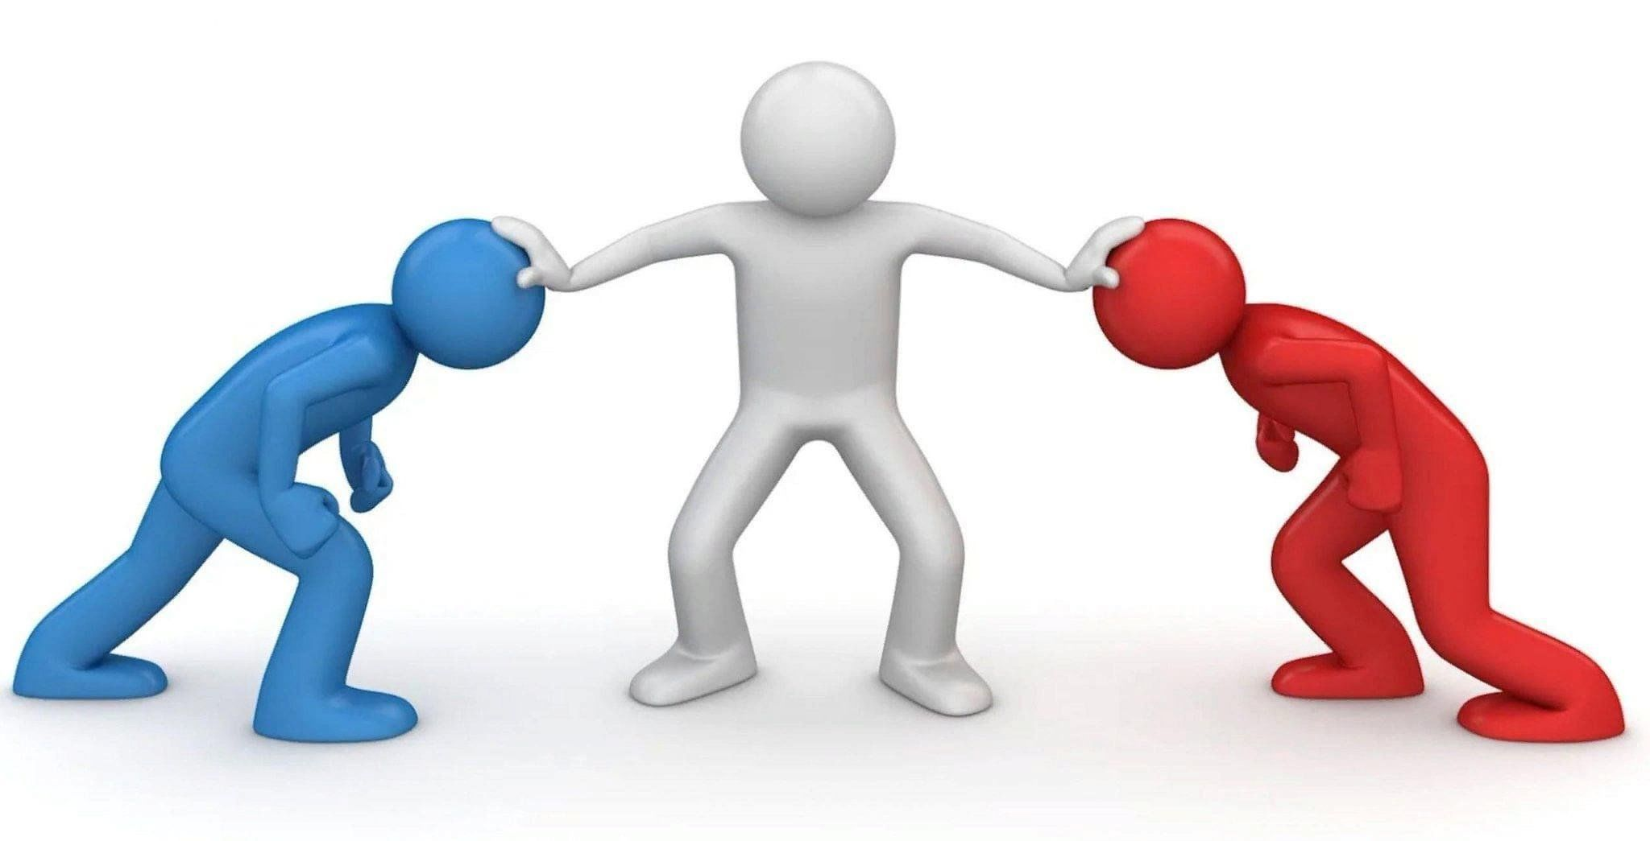
Деловая игра
«Разрешение конфликтов в детском коллективе»
г. Сургут 2024

Slide 2
Конфликты в диаде «Ученик – Ученик»
Как помочь ученикам?

Slide 3
Причины конфликта:
борьба за авторитет
соперничество
обман, сплетни
оскорбления
обиды
враждебность к любимым ученикам учителя
личная неприязнь к человеку
симпатия без взаимности
борьба за девочку (мальчика)

Slide 4
Модель конфликта:
Конфликтная
ситуация
Инцидент
Конфликтное
взаимодействие
Разрешение
конфликта

Slide 5
Субъекты конфликта (стороны, участники, находящиеся в конфликтных отношениях)
свидетели
подстрекатели
пособники
посредники
свидетели
Четкая идентификация субъектов конфликта помогает прояснить его предмет, спрогнозировать его динамику и
возможные варианты его решения.

Slide 6
Субъекты конфликта:
Люди, наблюдающие за конфликтом со стороны
Те, кто подталкивает других участников к конфликту
свидетели
подстрекатели
Люди, содействующие развитию конфликта советами, технической помощью или иными способами
Люди, которые своими действиями пытаются предотвратить, остановить или разрешить конфликт
пособники
посредники

Slide 7
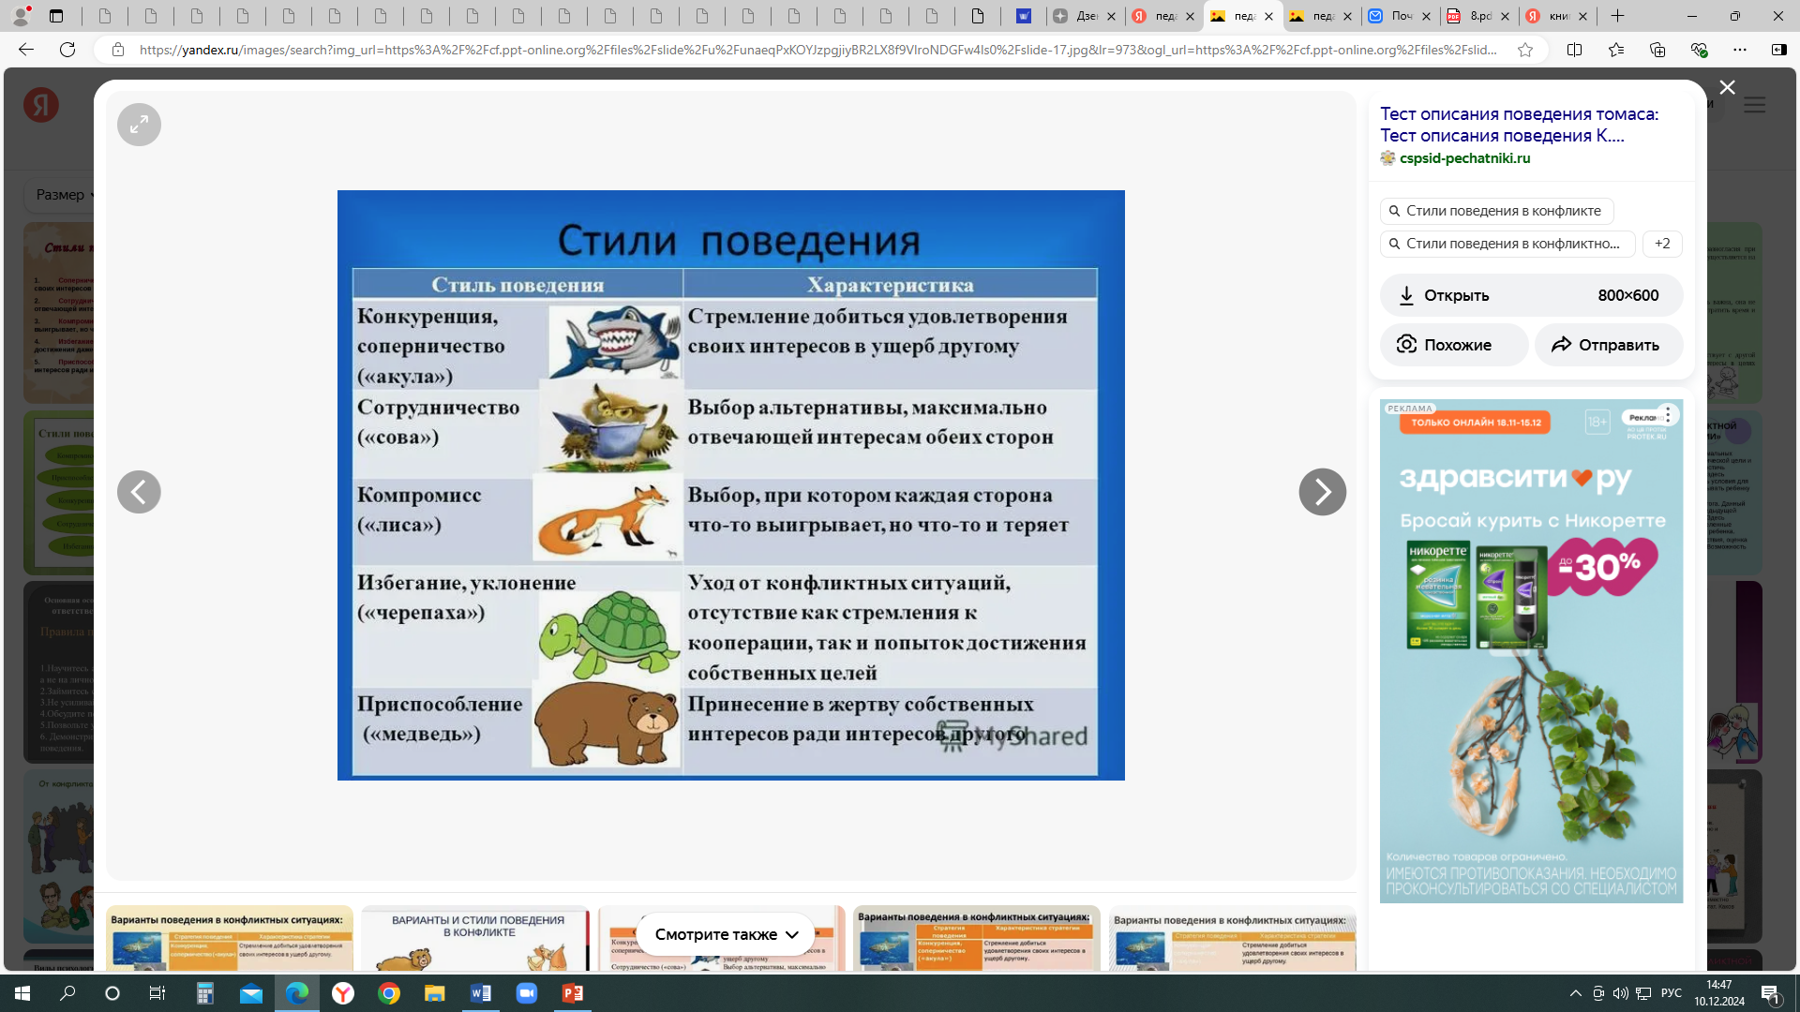
Т. Томас и Р. Килменн
5 стилей поведения в конфликтных ситуациях:
Приспособление
(уступка)
Принесение в жертву собственных интересов ради интересов других
Компромисс
Выбор, при котором каждая сторона что-то выигрывает, но что-то и теряет
Сотрудничество
Выбор альтернативы, максимально отвечающей интересам обеих сторон
Игнорирование (избегание, уход)
Уход от конфликтных ситуаций и от попытки достижения даже собственных целей
Соперничество
(конкуренция)
Стремление добиться удовлетворения своих интересов в ущерб другому

Slide 8
Фазы (этапы) урегулирования
конфликта
Фаза 1
Предварительная беседа Проводится с каждой из сторон (пусть даже краткая 5-10 минут)
Фаза 2
Совместная беседа со сторонами конфликта Требует от учителя повышенной концентрации. Может длиться до 60 минут
Фаза 3
Обсуждение (утверждение) договоренностей о том, кто какие обязательства на себя возьмет

Slide 9

Исключить конфликты среди детей мы не можем, но научить их разрешать конфликты конструктивно в наших силах!

